Slide 1
工具柜
办公桌
工具柜
比例尺：
1:50
激光切割
1.04m
×
1.25m
3D
打印
讨论桌
讨论桌
电脑桌
3D
打印
3D
打印
激光切割
1.04m
×
1.25m
激光切割
1.04m
×
1.25m
创意自行车工坊
3m x 5m
激光切割
1.04m
×
1.25m
工具架
自行车展架

Slide 2
空间的吸引力
过程记录作为学生与教师的评价/激励机制
尤其是工作量度量，以及知识产权认证，成果认可
为师生提供各类资源
空间资源盘点
制造类
创客类
设计类

Slide 3
面向创新人才培养的基础设施演进
标红的数据需要核对
目前有设备100余台套
主要应用于基础工业实习课程教学
其中面向全校师生开放的有80余台套，占80%
直接应用于学生创新项目或作品的设备40余台
配合搬迁不断引进新型设备，在满足实践教学的同时，更好地适应学生创新实践，并服务于实际项目开发的需要
快速成型设备
分布式数控设备，可在校园网范围内任意位置高速接入，实现数据共享和加工状态监控

Slide 4
功能 | 面积 | 比例 | 创新活动时间比例 | 时间空间比例
全时创新开放 | 1107 | 14% | 100% | 14%
实习创新共用 | 5429 | 70% | 80% | 56%
实习科研专用 | 619 | 8% | 50% | 4%
中心行政办公 | 612 | 8% | 0%
总面积 | 7767 |  |  | 74%

Slide 5
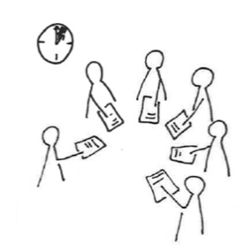
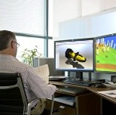
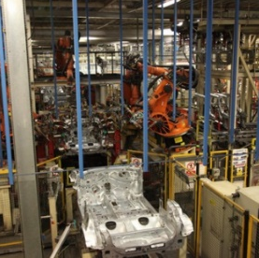
产品开发
培养系统创新
项目
团队
全球
制造战略
SRT项目
竞赛活动
工作坊
项目与竞赛
训练应用创新
设计方法
实验室
科研探究
协同素养
工程训练
课群
基础实践
融合微创新
实用技能
模块课程
1小时 1天 1周 0.5学期 1学期 1学年 长期

Slide 6


多方位覆盖，有序创新
产品开发
培养系统创新
挑战性课程、创客活动 ——xxxx人次
科技类竞赛 ——xxxx人次
项目与竞赛
训练应用创新
实验室科研探究课 ——2446人次
基础实践
融合微创新
金工实习 ——1420名本科生
电子实习 ——879名本科生

Slide 7
师资队伍保障机制
产品开发
培养系统创新
专兼结合的创客导师 ——10人
驻校创客 ——20人
项目与竞赛
训练应用创新
工程实验技术人员 ——20人
基础实践
融合微创新
一线技能型辅导人员 ——60人

Slide 8


金工实习
SRT项目
挑战式课程
学科竞赛
兴趣团队项目
院系课题
基础实践
项目与竞赛
产品开发
服务于……
基础实践场地与设备
创新场地与设备

Slide 9
学生创新活动相关校外资源的引入
思维发散之种——延伸至中小学等基础教育领域
清华附中（2013清华国际暑期学校、中美绿色电子创客挑战）
北京四中（中美绿色电子创客挑战、中美青年创客挑战）
专业经验之泉——社会创客群体
Mitch Altman（Hackerspaces Movement创客空间运动发起人）
Marcin Jakubowski（Open Source Ecology开源生态创始人）
李大维（新车间创客空间创始人）
行业对接之桥——领军企业
Intel

Slide 10
乐高一般的拼插式空间
空间+设施工具
定制化、单元化、可重组的“移动创客柜”
包含工作台、工具、原材料等
空间开放预约
使用方法：将项目对应的创客柜“拼插”到预约好的场地上
获得空间、采光、电源等公共资源
另外，可预约使用各种加工设备

Slide 11
充满活力的创客小生态，带动创新大环境
自媒体平台
全校跨学科多师多生内容
分布式创新基地，随时随地做项目
云计算平台，为项目管理、图纸设计助力
设备联网，实现分布式数控加工
版本控制，全面跟踪产品生命周期
我的“空间”，我做主

Slide 12
我的空间，我做主
从开放空间设计开始：
中心室内视觉系统及导引标识系统设计
交叉结合人因工程、心理学、室内设计、色彩等专业知识
需要对新大楼空间内部结构进行建模
工业工程系张伟老师、美术学院付志勇老师、美院校友李久太老师等
中心文化墙
邀请中心教师职工设计制作，协同美术学院、新闻学院等
嵌入显示屏，播放全球最新咨询及最新学生作品
利用精雕机、激光切割机等数控加工设备制作
左晶老师、李睿老师等
智能空间管理系统
门禁系统、预约管理系统、资源使用监控系统、室内环境控制系统等
邀请中心教师职工，协同创新社、天空工厂等学生社团进行联合开发
外立面、大堂、走廊等室内外公共空间
邀请美术学院马泉老师共同设计

